Slide 1
«О регистрации физических лиц на Едином портале государственных и муниципальных услуг и получении муниципальными служащими администрации города универсальной электронной карты»
Администрация города Красноярска
Управление информатизации и связи
Красноярск 2014

Slide 2
О регистрации на ЕПГУ
ЕПГУ | федеральная государственная ИС, обеспечивающая предоставление в электронной форме государственных и муниципальных услуг
ЕСИА | федеральная государственная информационная система, обеспечивающая санкционированный доступ участников информационного взаимодействия к информации, содержащейся в государственных, муниципальных и иных ИС
Аутентификация | процедура проверки подлинности пользователя путём сравнения введённого им пароля с паролем в базе данных пользователей
Идентификация | процедура, позволяющая установить, что именно вы (реальный человек с именем, фамилией и паспортом) зашли в систему (портал, сайт и т.д.).
Электронная услуга | государственная или муниципальная услуга, по которой есть возможность в электронном виде подавать заявление, узнавать о ходе исполнения и получать результат
«Российская общественная инициатива» (РОИ) | Интернет-ресурс, на котором граждане России, авторизованные через ЕСИА, могут выдвигать различные гражданские инициативы либо голосовать за таковые

Slide 3
О регистрации на ЕПГУ
Указ Президента РФ от 07.05.2012 № 601:
доля граждан, использующих механизм получения услуг в электронной форме к 2018 году – 70 %
по планам Минкомсвязи все регионы должны обеспечить регистрацию в ЕСИА:
в 2014 г. - не менее 35% граждан
в 2015 г. - 40%,
в 2016 г. - 50%,
в 2017 г. - 60%
Население города - | 1 036 589 чел.
35% - | 362 806 чел.
Ежедневно необходимо регистрировать - | 994 чел.

Slide 4
О регистрации на ЕПГУ
> 50%

Slide 5
Пошаговая инструкция регистрации на ЕПГУ
шаг 1. Регистрация
Зайти по ссылке https://gosuslugi.ru, нажать кнопку «Регистрация»

Slide 6
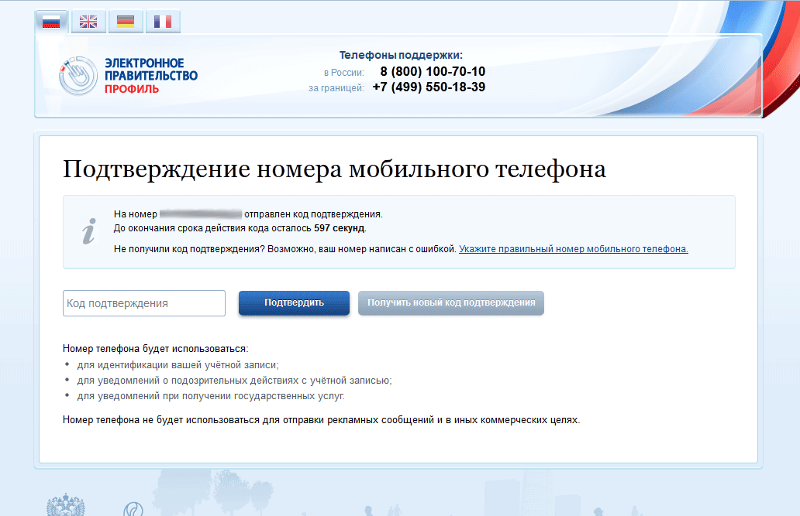
шаг 2. Подтверждение номера мобильного телефона / Подтверждение адреса электронной почты
Нажмите кнопку «Подтвердить»

Slide 7
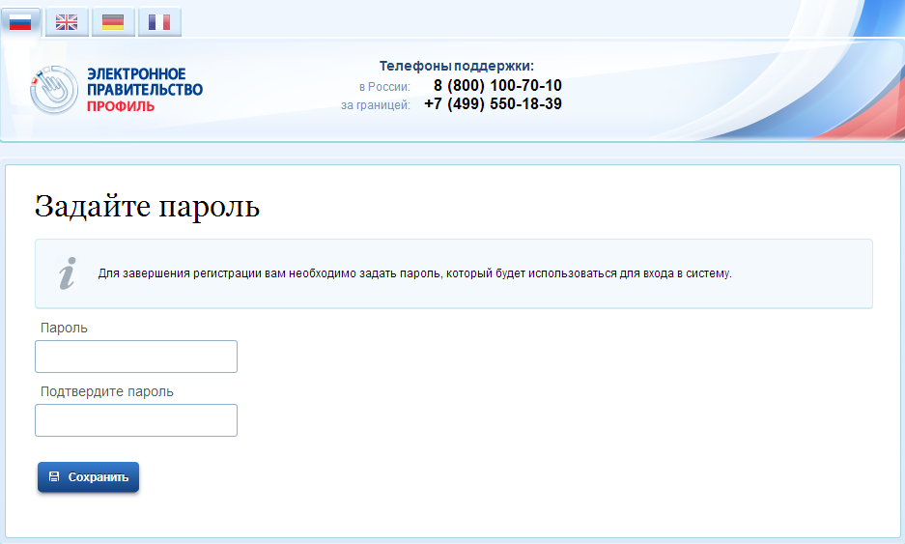
шаг 3. Задать (придумать) пароль для входа в систему
Надежный пароль должен содержать буквы и цифры
Нажмите кнопку «Сохранить»

Slide 8
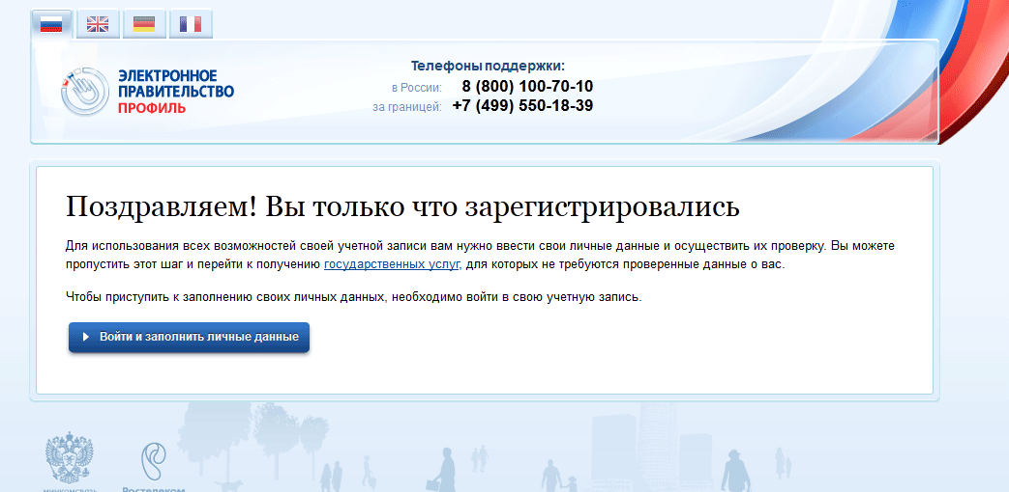
Откроется окно с сообщением о том, что Вы прошли предварительную регистрацию
.
Внимание!
Не забывайте, не теряйте и не передавайте третьим лицам Ваш пароль!

Slide 9
Процедура упрощенной регистрации завершена.
Полученная учетная запись позволит получать ограниченный спектр услуг

Slide 10
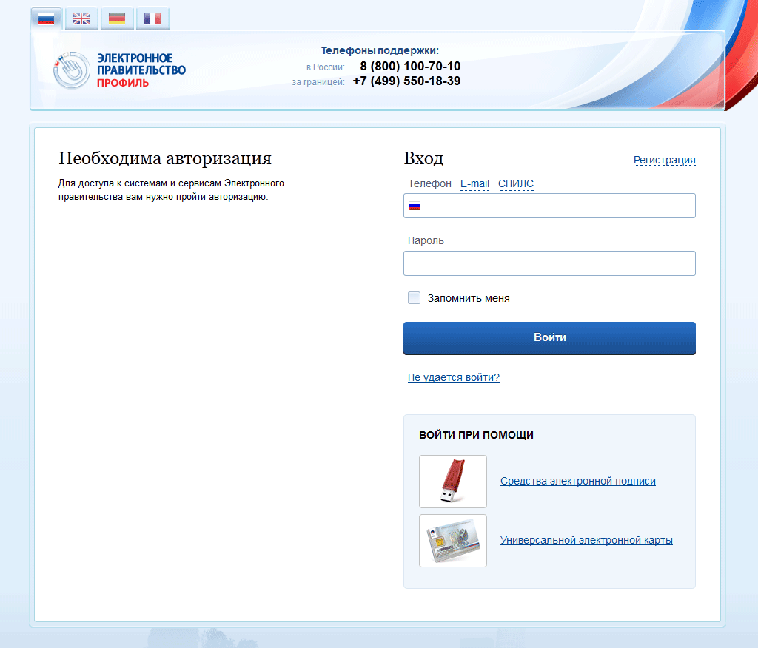
шаг 4. Авторизация
Вход в систему после регистрации

Slide 11
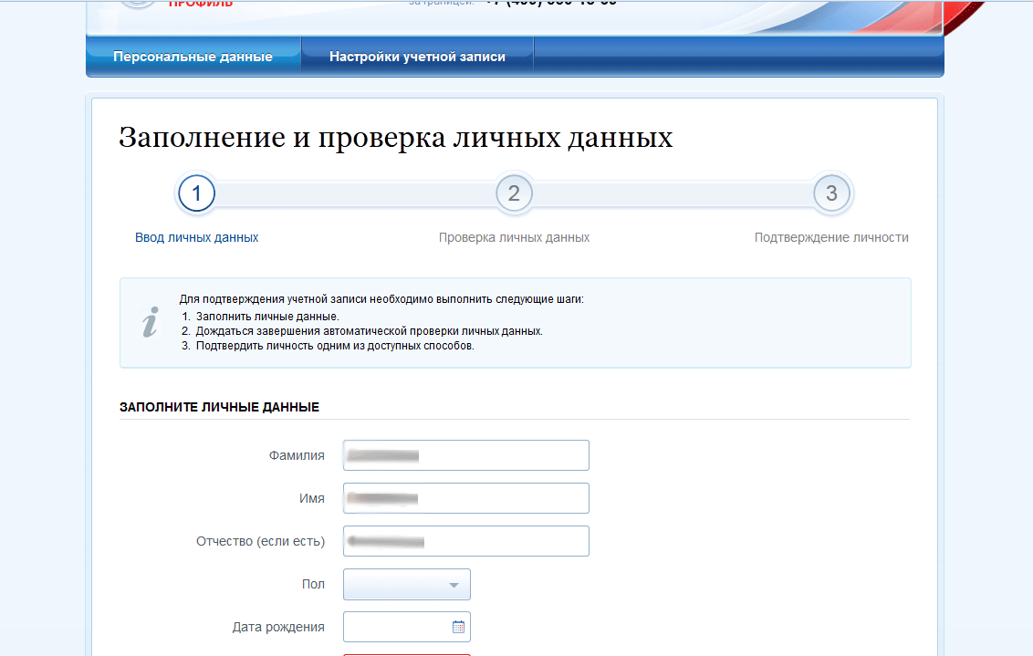
Заполнение личных данных

Slide 12
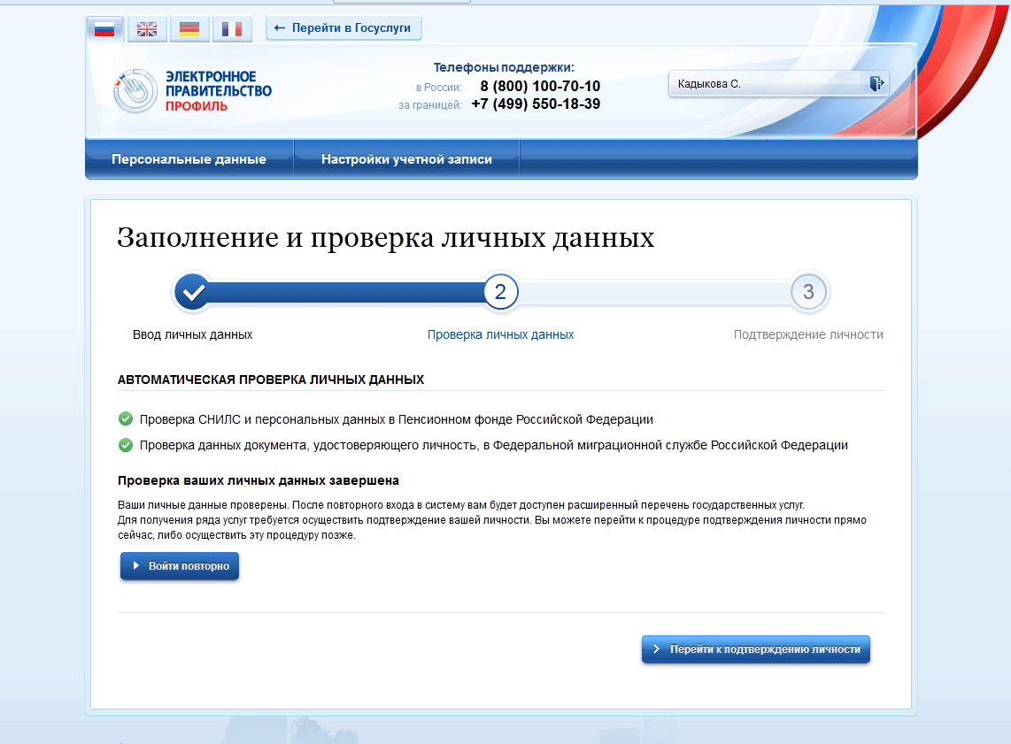
Проверка личных данных

Slide 13
шаг 5. Выбор способа подтверждения личности

Slide 14
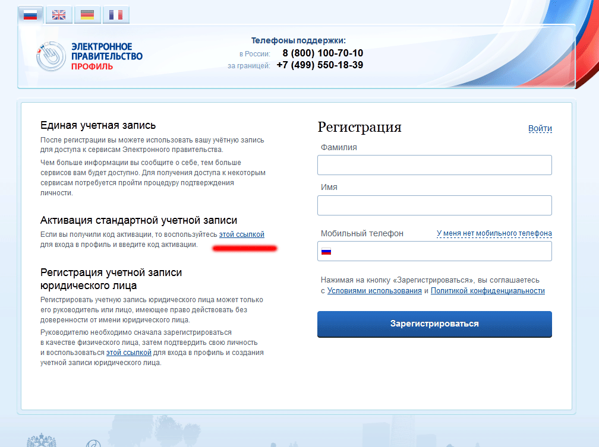
шаг 6. Активация учетной записи

Slide 17
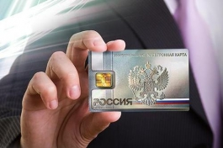
О получении УЭК
УЭК – пластиковая карта, сочетающая в себе документ, идентифицирующий личность, СНИЛС, медицинский полис, платежную банковскую карту
Функционал обеспечивается приложениями, записанными на карту
Выдается на основании заявления

Slide 18
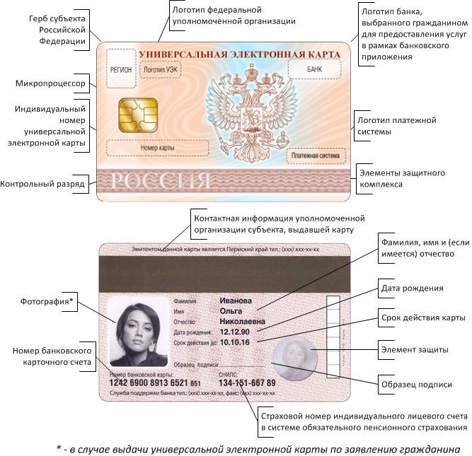
УЭК
На поверхность УЭК нанесены следующие сведения:
Ф.И.О.
пол
дата рождения
образец подписи
фотография
номер карты
номер полиса ОМС
номер СНИЛС

Slide 19
Приложения УЭК
Федеральные приложения
Идентификационное
Банковское
Региональные приложения
Транспортное
ЖКХ-приложение
Медицинское
Электронная подпись

Slide 20
О получении УЭК
Обратиться самостоятельно в центры выдачи УЭК
Необходимы: паспорт (или иной документ, удостоверяющий личность), СНИЛС, плис ФОМС
Вызвать мобильный офис (контакты в министерстве информатизации и связи – Романова Наталья Витальевна, 273-05-14)
Минимальное количество от 20 человек.
Заранее заполняется заявление в электронном виде, распечатывается, подписывается. Мобильный пункт проверяет корректность заполнения, делает фотографию.
или
Ответственный заполняет данные в специальном ПО, фотографии делаются самостоятельно, требования есть. Мобильный пункт только выгружает файл со сведениями.
Выдача УЭК осуществляется на бесплатной основе. Примерный срок изготовления – 30 рабочих дней

Slide 21
О получении УЭК

Slide 22
Применение УЭК

